Slide 1
判定帰還通信路推定のための 無線自己符号化器に関する一検討
市橋 義紀† 衣斐 信介† 高橋 拓海††
土井 隆暢††† 村岡 一志††† 石井 直人††† 岩井 誠人†
† 同志社大学 大学院理工学研究科 電気電子工学専攻
†† 大阪大学 大学院工学研究科 電気電子情報通信工学専攻
††† 日本電気株式会社 アドバンストネットワーク研究所
Notes:
繰り返し通信路推定のための 自己符号化器に関する研究
という題目で発表
通信方式研究室M１の市橋です．

Slide 2

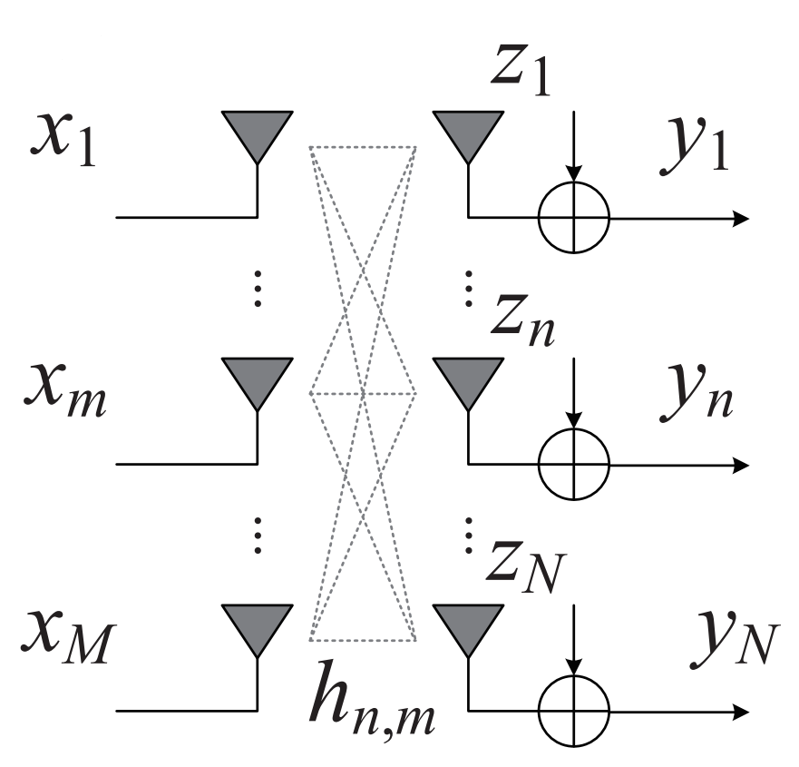

研究背景
MIMO (Multiple-Input Multiple-Output) 通信路
: 離散時刻，
: 送信アンテナ数，
: 受信アンテナ数，
: 送信ベクトル，
: 受信ベクトル，
: 雑音ベクトル，
: 通信路行列
最尤検出 (MLD: Maximum Likelihood Detection)
は送信候補ベクトルの集合
が既知であることが前提
Notes:
研究背景
本検討ではMIMO通信路を考える
MIMOの概要，変数の定義
信号検出には最尤検出MLDを考える
事前に通信路行列がわかっている必要がある
そこで，次に通信路推定について説明します

Slide 3
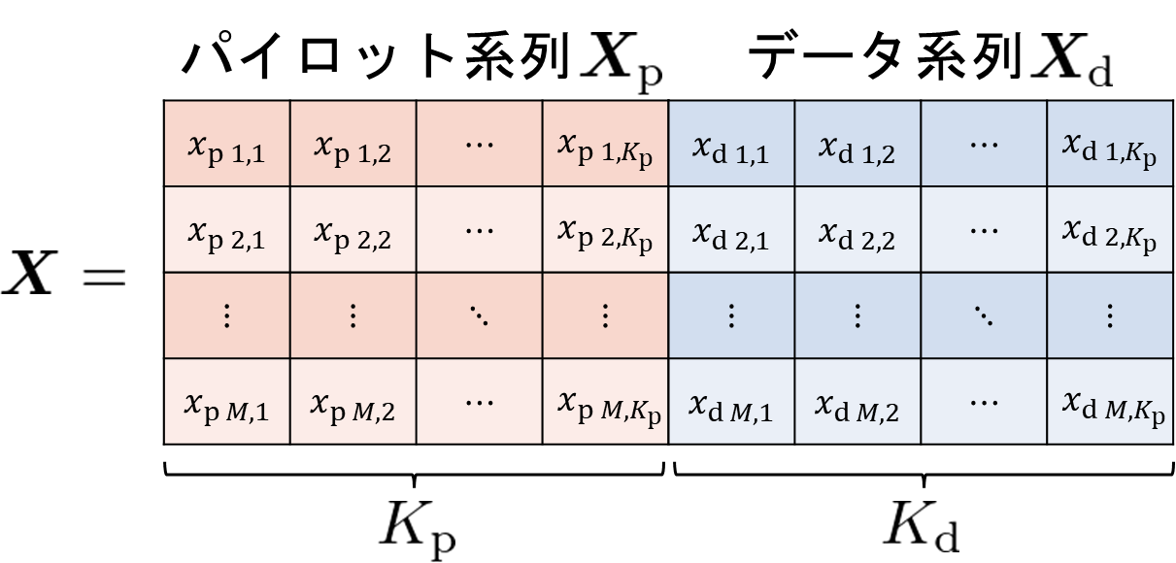
研究背景
通信路推定
送受信系列 ：
送受信パイロット系列：
送受信データ系列 ：
Notes:
送りたいデータを表す送信ベクトルを並べてできる行列をデータ系列X_p
その前にパイロット系列

Slide 4
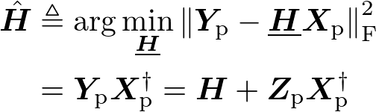
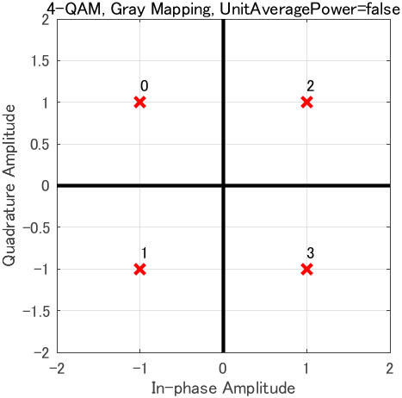

研究背景
通信路推定
送受信パイロット系列：
パイロットによる推定 最小二乗（LS: Least Square）規範
が直交行列の場合， 雑音分散は変わらない
ユークリッド距離を最大化する信号点配置が最適 PSKやQAMなどの等間隔配置
Notes:
パイロット系列が直交行列の場合は，雑音分散は変わらない
ガウス性雑音の場合は，最適な信号点配置はユークリッド距離を最大とする配置
通信路推定方式によっては非ガウス性が出る場合がある

Slide 5
研究目的
推定精度の向上のために，繰り返し通信路推定 高速フェージングへの対応のために，逐次通信路推定の適用を検討
しかし，判定帰還通信路推定は非ガウス性雑音が発生
最適な信号点配置が等間隔配置とは限らず， 解析的に最適な信号点配置を求めることは困難
提案
自己符号化器 (AE: autoencoder) を利用して， 非ガウス性雑音に適した信号点配置を設計
その有効性を計算機シミュレーションにより確認

Slide 6
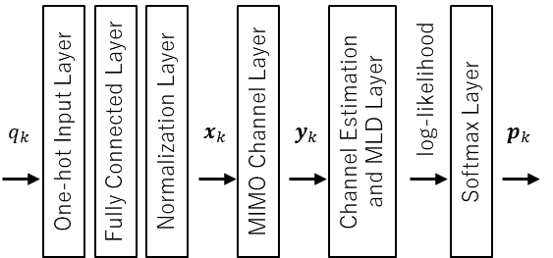
自己符号化器
自己符号化器 (AE: autoencoder) 送信機-通信路-受信機全体を学習器として構成し， 送信機入力と受信機出力の誤差が最小となるよう学習する機械学習器
Notes:
まず，自己符号化器の入力層に
one-hot ベクトルが入力され，
全結合層と正規化層を通った後に
各ストリームの送信シンボルが出力される．
送信シンボルは 通信路を通り，受信シンボルとして受信器に届く．
受信側で通信路を推定し，最尤検出により信号検出される．
学習時には，最尤検出の過程で求まる対数尤度を出力層のsoftmax層へ入力し，
事後確率が出力され，
それと入力値の交差エントロピーを計算し，それが最小となるよう学習する．

Slide 7

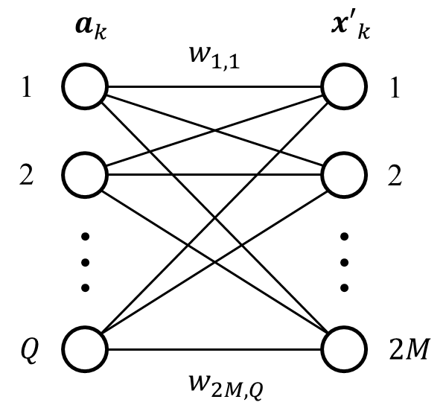



自己符号化器 – 信号点生成
ニューラルネットワーク (Neural Network)
整数入力値
は送信ベクトル候補数
one-hot ベクトル
第 要素のみ1で，他は0であるベクトル
全結合層
重み ，バイアス
電力制約に基づく正規化
Notes:
W,bで自由に近スタレーション変えれるこという
正規化については後で説明

Slide 8




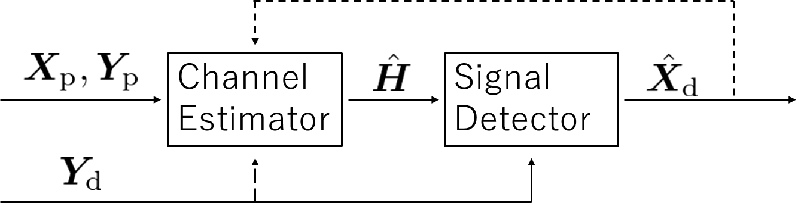
自己符号化器 – 通信路推定
繰り返し通信路推定
最初に，直交パイロットによる通信路推定値を基に信号検出
次に，その送信信号仮判定値を追加のパイロットとして利用し，再度通信路推定
推定精度を高められる
の仮判定値：
通信路推定値：

Slide 9


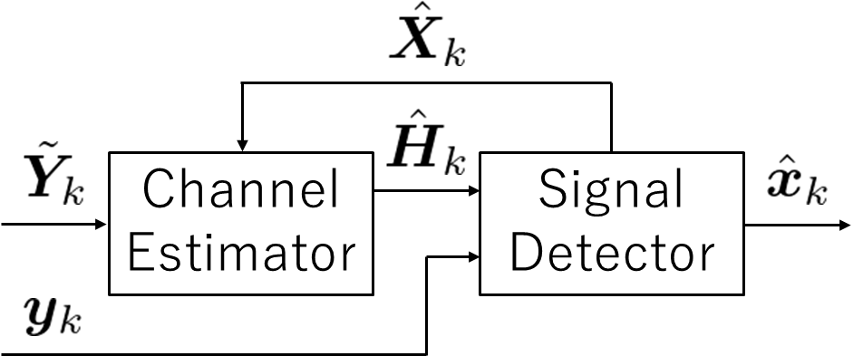


自己符号化器 – 通信路推定
逐次通信路推定
検出対象の直前 個の受信ベクトルと送信ベクトル判定値を用いて通信路推定
フェージング変動が高速で変化する環境においても， 変動に追従した通信路推定値が得られる
の判定値：
通信路推定値：
更新条件：
Notes:
\hat{X}に含まれる送信ベクトルの相関が高くなると，
グラム行列の行列式が小さくなり，
その逆数が雑音に掛けられて雑音強調を起こす．
相関がさらに高くなると，グラム行列が逆行列を持たず，
\hat{X}の疑似逆行列が計算できなくなるので，
この更新条件を満たす場合のみ，通信路推定値の更新を行う．
シータは閾値．
更新しないときは前回の推定値を再利用する

Slide 10




自己符号化器 – 信号検出
最尤検出 (MLD: Maximum Likelihood Detection)
対数尤度
：雑音電力
硬判定
学習時には，検出の過程で求めた対数尤度 を出力層に渡す

Slide 11
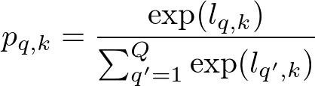
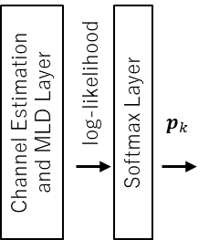
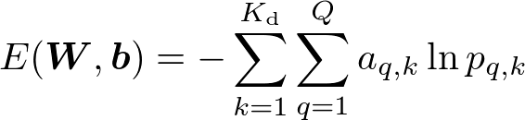

自己符号化器 – 学習
学習パラメータの更新
出力層：ソフトマックス (softmax) 関数
：事後確率， ：対数尤度
誤差関数：交差エントロピー (cross entropy) 関数
パラメータ更新

Slide 12


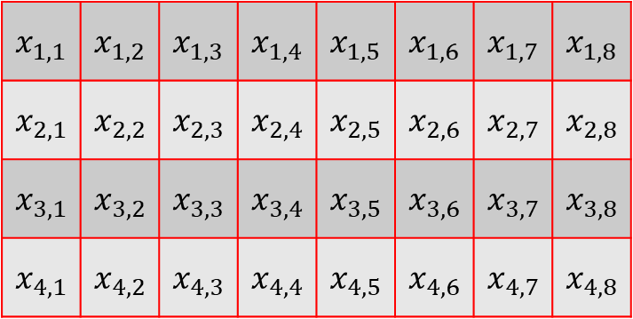


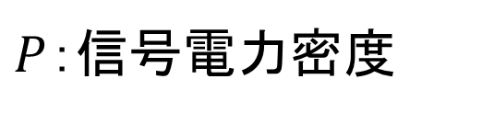
自己符号化器 - 正規化規則
瞬時スカラー制約
平均スカラー制約
アンテナ
瞬時ベクトル制約
平均ベクトル制約
時刻
スカラー制約：送信アンテナごとの制約
ベクトル制約：送信アンテナ全体の制約
$P$：信号電力密度
Notes:
電力制約には，ご覧の4つの制約のいずれかを用いる．

Slide 13
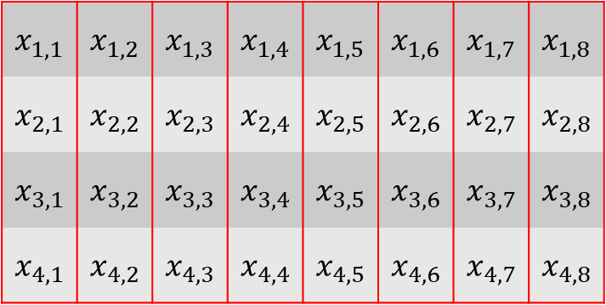
自己符号化器 - 正規化規則
瞬時スカラー制約
平均スカラー制約
アンテナ
瞬時ベクトル制約
平均ベクトル制約
時刻
スカラー制約：送信アンテナごとの制約
ベクトル制約：送信アンテナ全体の制約
$P$：信号電力密度
Notes:
電力制約には，ご覧の4つの制約のいずれかを用いる．

Slide 14
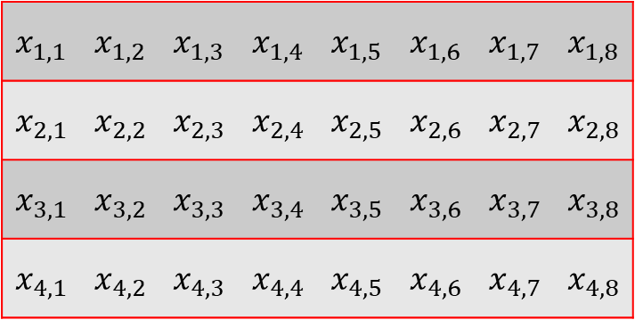
自己符号化器 - 正規化規則
瞬時スカラー制約
平均スカラー制約
アンテナ
瞬時ベクトル制約
平均ベクトル制約
時刻
スカラー制約：送信アンテナごとの制約
ベクトル制約：送信アンテナ全体の制約
$P$：信号電力密度
Notes:
電力制約には，ご覧の4つの制約のいずれかを用いる．

Slide 15
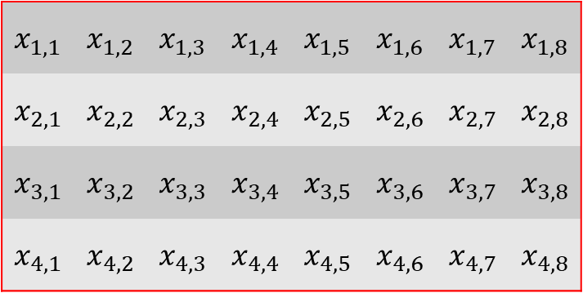
自己符号化器 - 正規化規則
瞬時スカラー制約
平均スカラー制約
アンテナ
瞬時ベクトル制約
平均ベクトル制約
時刻
スカラー制約：送信アンテナごとの制約
ベクトル制約：送信アンテナ全体の制約
$P$：信号電力密度
Notes:
電力制約には，ご覧の4つの制約のいずれかを用いる．
電力制約で性能が変わる

Slide 16
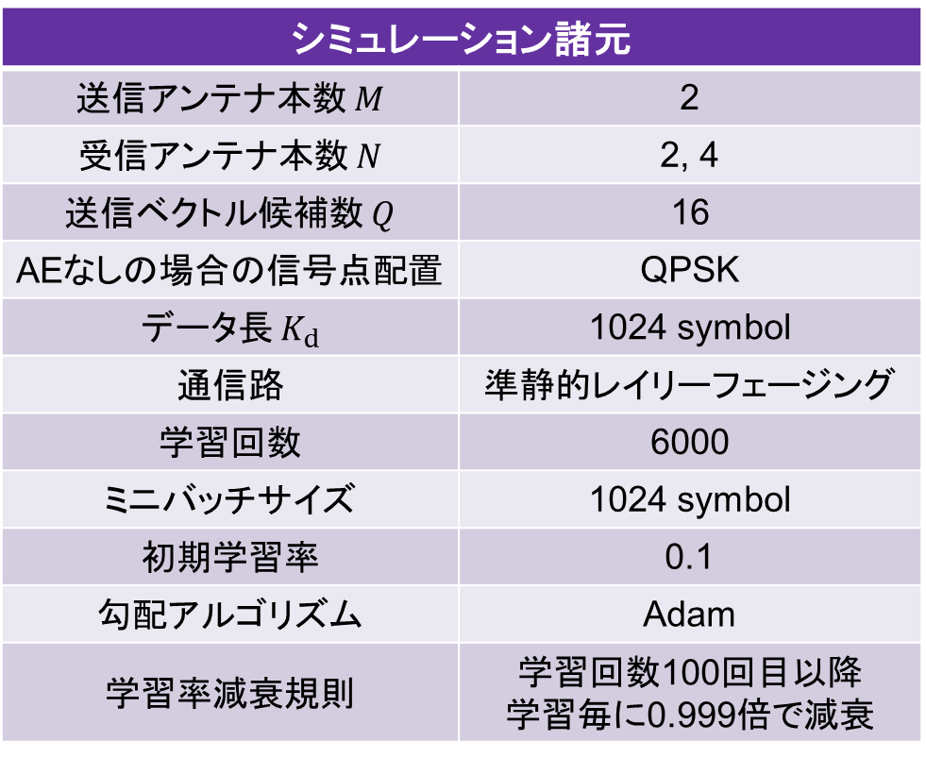
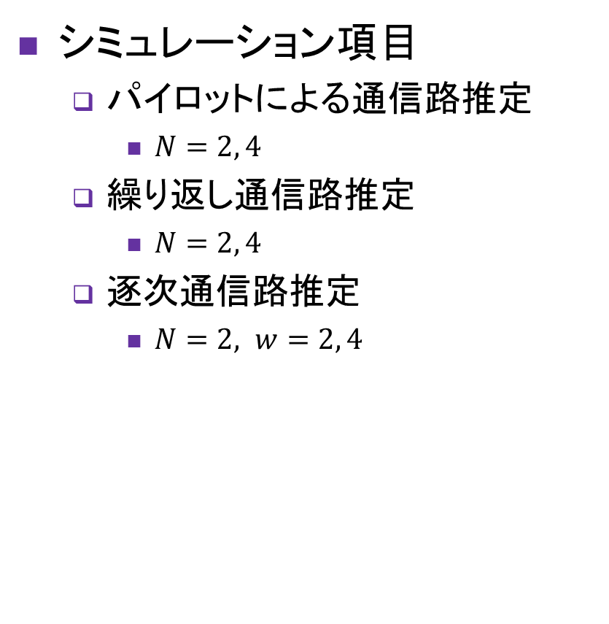
計算機シミュレーション
シミュレーション項目
パイロットによる通信路推定
$N=2, 4$
繰り返し通信路推定
$N=2, 4$
逐次通信路推定
$N=2, w=2, 4$
シミュレーション諸元
送信アンテナ本数 $M$ | 2
受信アンテナ本数 $N$ | 2, 4
送信ベクトル候補数 $Q$ | 16
AEなしの場合の信号点配置 | QPSK
データ長 $K_{d}$ | 1024 symbol
通信路 | 準静的レイリーフェージング
学習回数 | 6000
ミニバッチサイズ | 1024 symbol
初期学習率 | 0.1
勾配アルゴリズム | Adam
学習率減衰規則 | 学習回数100回目以降 学習毎に0.999倍で減衰
Notes:
逐次通信路推定は，フェージングの高速変動に対応可能であるが，
本研究では，簡略化して
ドップラー変動のない準静的レイリーフェージング環境で評価

Slide 17
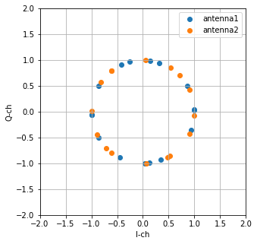
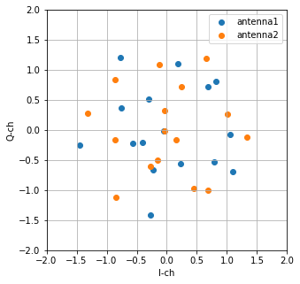


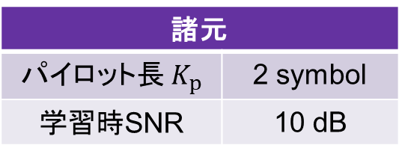
パイロットのみによる通信路推定
諸元
パイロット長 $K_{p}$ | 2 symbol
学習時SNR | 10 dB
$N=2$, 瞬時スカラー制約
$N=2$ , 平均スカラー制約
Notes:
改善見られない
雑音がガウス性で，QPSKが最適配置だから

Slide 18
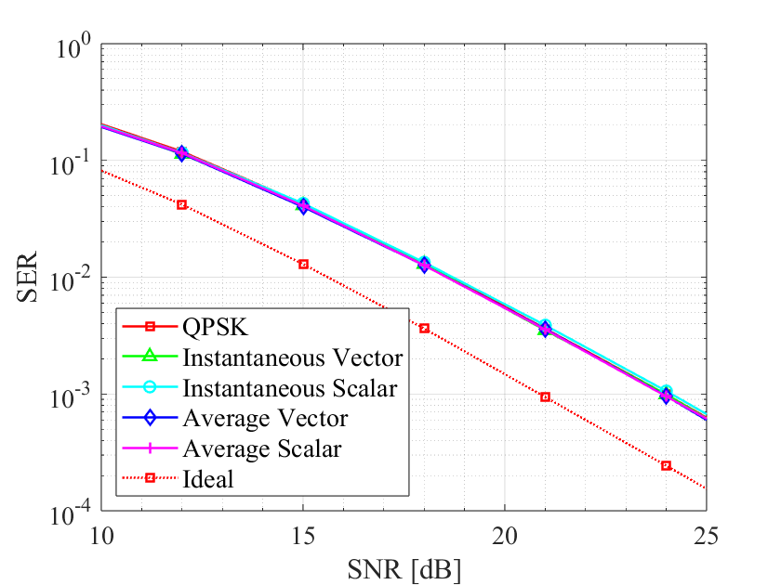
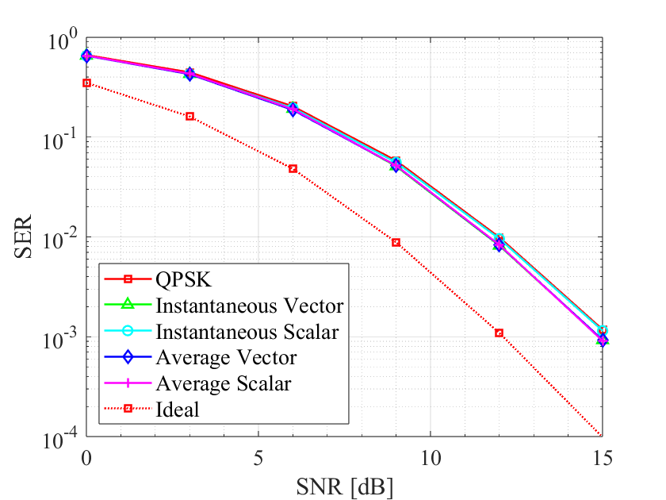


パイロットのみによる通信路推定
諸元
パイロット長 $K_{p}$ | 2 symbol
学習時SNR | 10 dB
$$N=2$$
$$N=4$$
Notes:
改善見られない
雑音がガウス性で，QPSKが最適配置だから

Slide 19
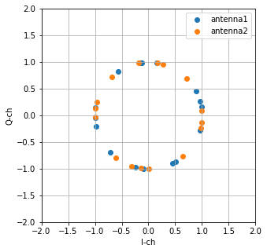
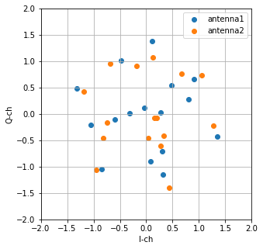

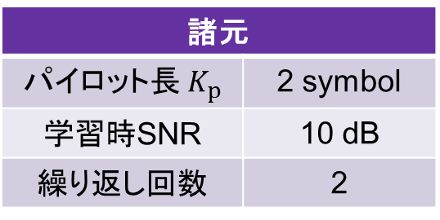
繰り返し通信路推定
諸元
パイロット長 $K_{p}$ | 2 symbol
学習時SNR | 10 dB
繰り返し回数 | 2
$N=2$, 瞬時スカラー制約
$N=2$, 平均スカラー制約
Notes:
改善が見られる
N=2 : 0.5dB - 1dB @ SER<1e-2
N=4 : 0.7dB @ SER<1e-2

Slide 20
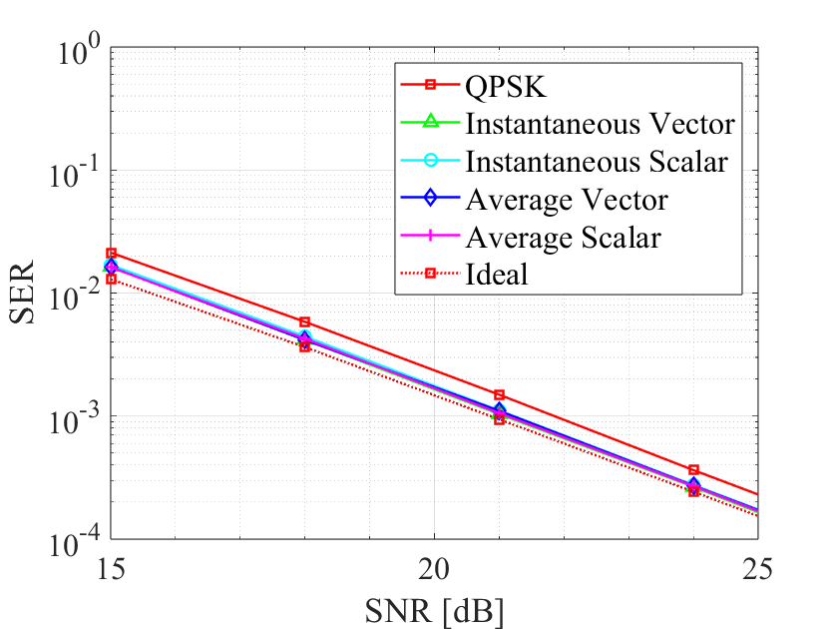
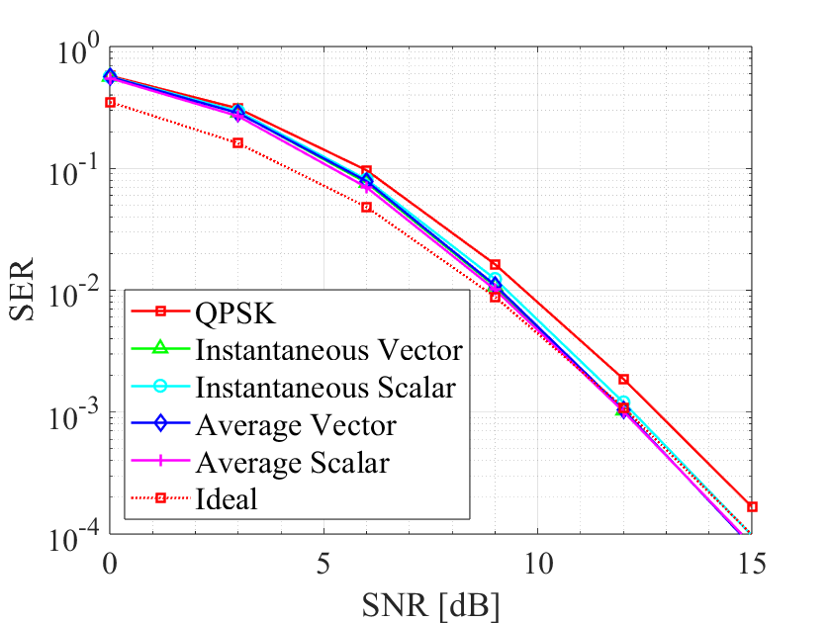
繰り返し通信路推定
諸元
パイロット長 $K_{p}$ | 2 symbol
学習時SNR | 10 dB
繰り返し回数 | 2
$$N=2$$
$$N=4$$
Notes:
改善が見られる
N=2 : 0.5dB - 1dB @ SER<1e-2
N=4 : 0.7dB @ SER<1e-2
改善量は小さいが，完全推定に漸近

Slide 21
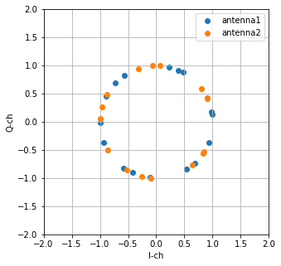
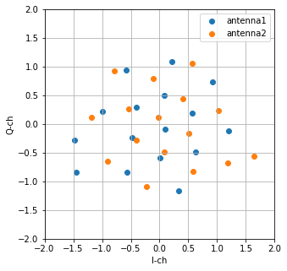
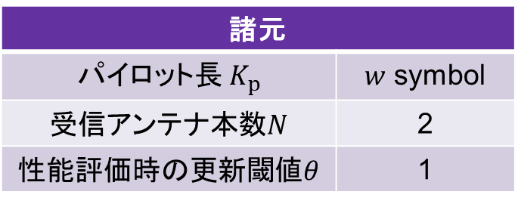


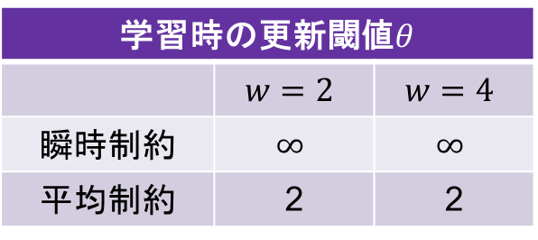
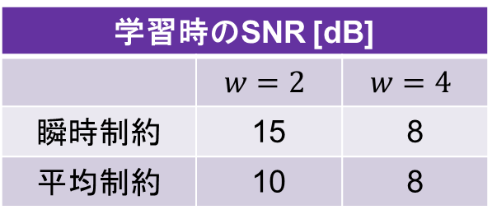
逐次通信路推定
諸元
パイロット長 $K_{p}$ | $w$ symbol
受信アンテナ本数$N$ | 2
性能評価時の更新閾値$θ$ | 1
学習時のSNR [dB]
 | $$w=2$$ | $$w=4$$
瞬時制約 | 15 | 8
平均制約 | 10 | 8
学習時の更新閾値$θ$
 | $$w=2$$ | $$w=4$$
瞬時制約 | $$∞$$ | $$∞$$
平均制約 | 2 | 2
$w=2$, 瞬時スカラー制約
$w=2$, 平均スカラー制約
Notes:
theta=infは，通信路推定値を更新せずに，
最初にパイロットで推定したものを使う環境で
学習することを意味．
w=2
瞬時スカラ，ベクトル：4.5dB, 3.5dB @ SER=1e-3
平均：7dB @ SER=0.1
w=4も同様
スカラとベクトルが同程度の理由
改善が大きい理由

Slide 22
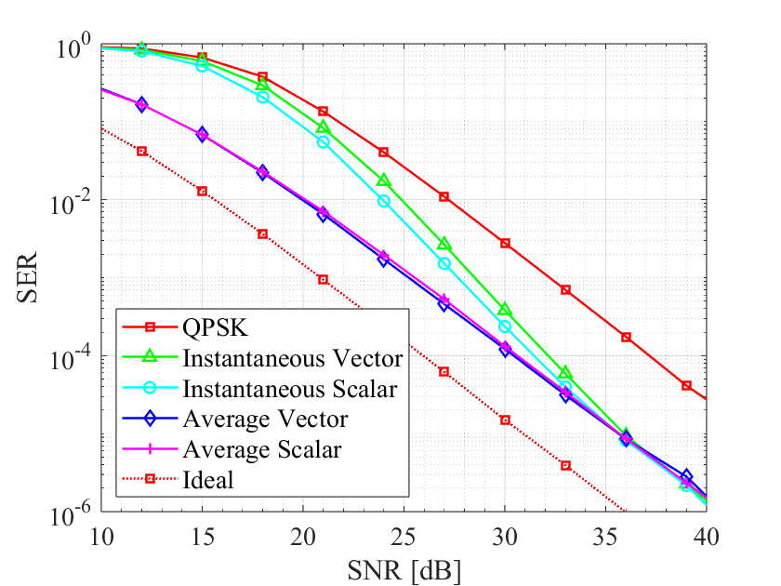
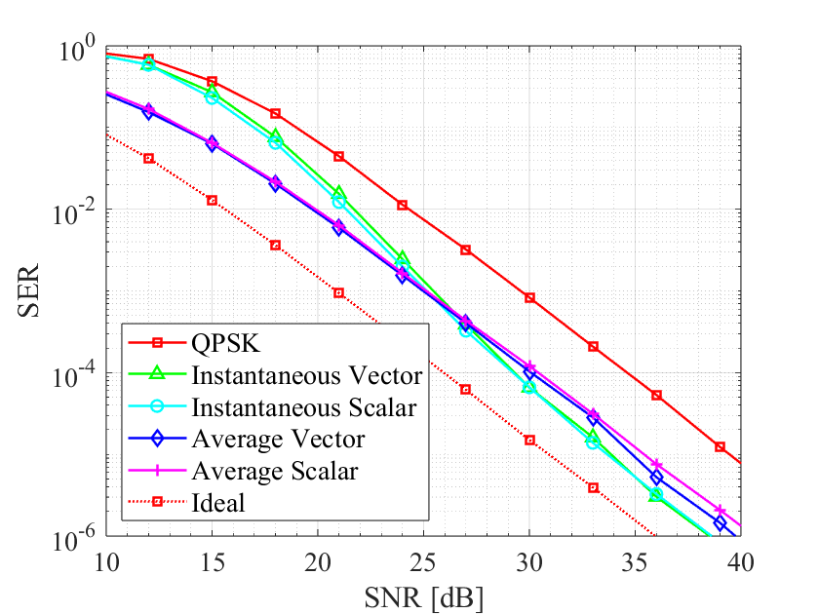


逐次通信路推定
諸元
パイロット長 $K_{p}$ | $w$ symbol
受信アンテナ本数$N$ | 2
性能評価時の更新閾値$θ$ | 1
学習時のSNR [dB]
 | $$w=2$$ | $$w=4$$
瞬時制約 | 15 | 8
平均制約 | 10 | 8
学習時の更新閾値$θ$
 | $$w=2$$ | $$w=4$$
瞬時制約 | $$∞$$ | $$∞$$
平均制約 | 2 | 2
$$w=2$$
$$w=4$$
Notes:
W=2,4の説明
改善量
瞬時と平均の特徴
完全推定に漸近はできていないが，改善量は大きい
（theta=infは，通信路推定値を更新せずに，
最初にパイロットで推定したものを使う環境で
学習することを意味．）
w=2
瞬時スカラ，ベクトル：4.5dB, 3.5dB @ SER=1e-3
平均：7dB @ SER=0.1
w=4も同様
完全推定に漸近はできていないが，改善量は大きい
スカラとベクトルが同程度の理由
改善が大きい理由

Slide 23
まとめ
背景 | 通信路推定精度の向上には繰り返し通信路が有効 フェージング変動が速い場合は逐次通信路推定が有効
問題 | 送信信号の判定誤りにより非白色ガウス性雑音が発生 等間隔信号点配置が最適とは限らず， 最適信号点配置の解析的な設計は困難
提案 | 自己符号化器 (AE: autoencoder) を利用して 非ガウス性雑音に適した信号点配置を設計
結果 | 繰り返し・逐次通信路推定の両方でSER特性が改善され，自己符号化器による信号点配置設計の有効性が確認された

